Slide 1
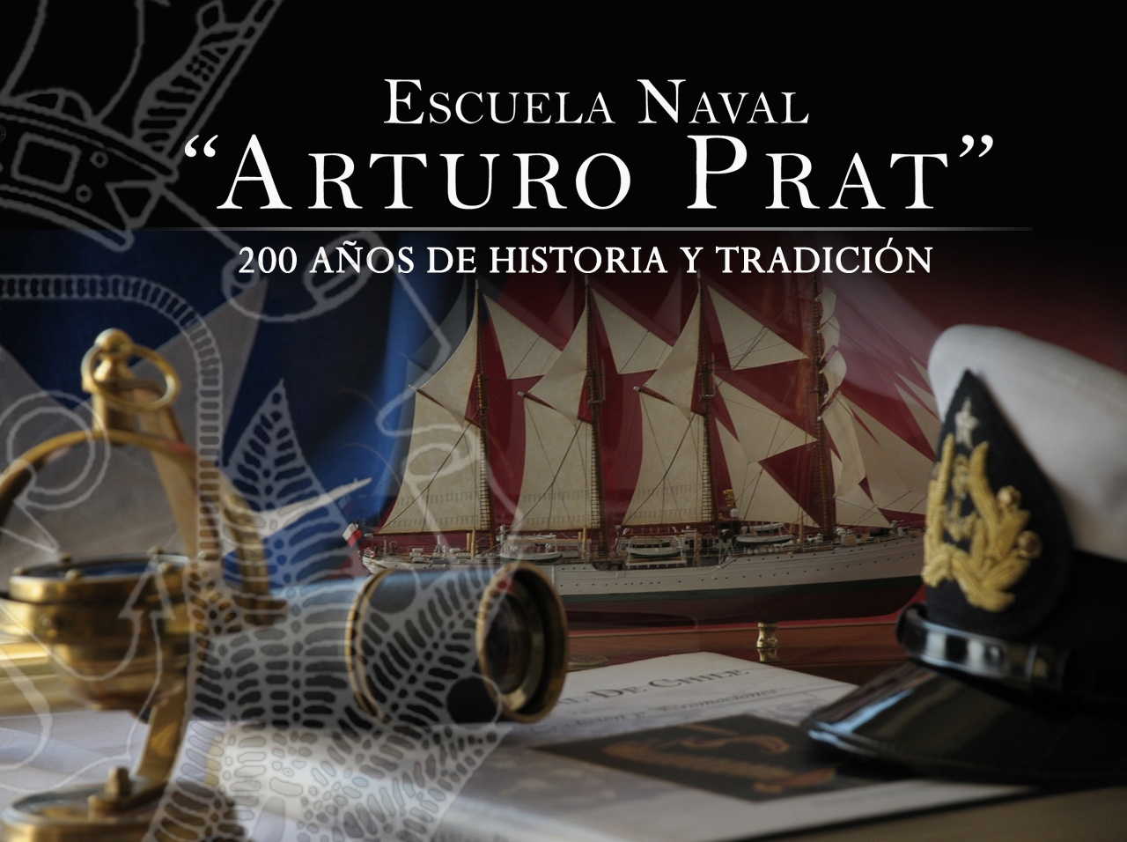
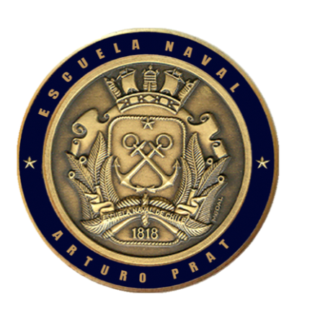
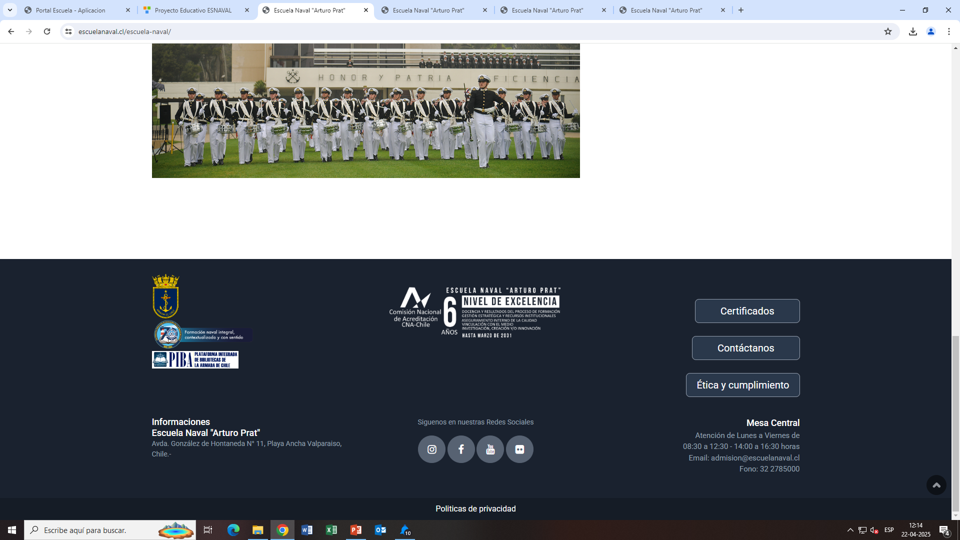
PRESENTACIÓN A ESGRUM
MODELOS DE FORMACIÓN ESNAVAL
30 de abril 2025

Slide 2
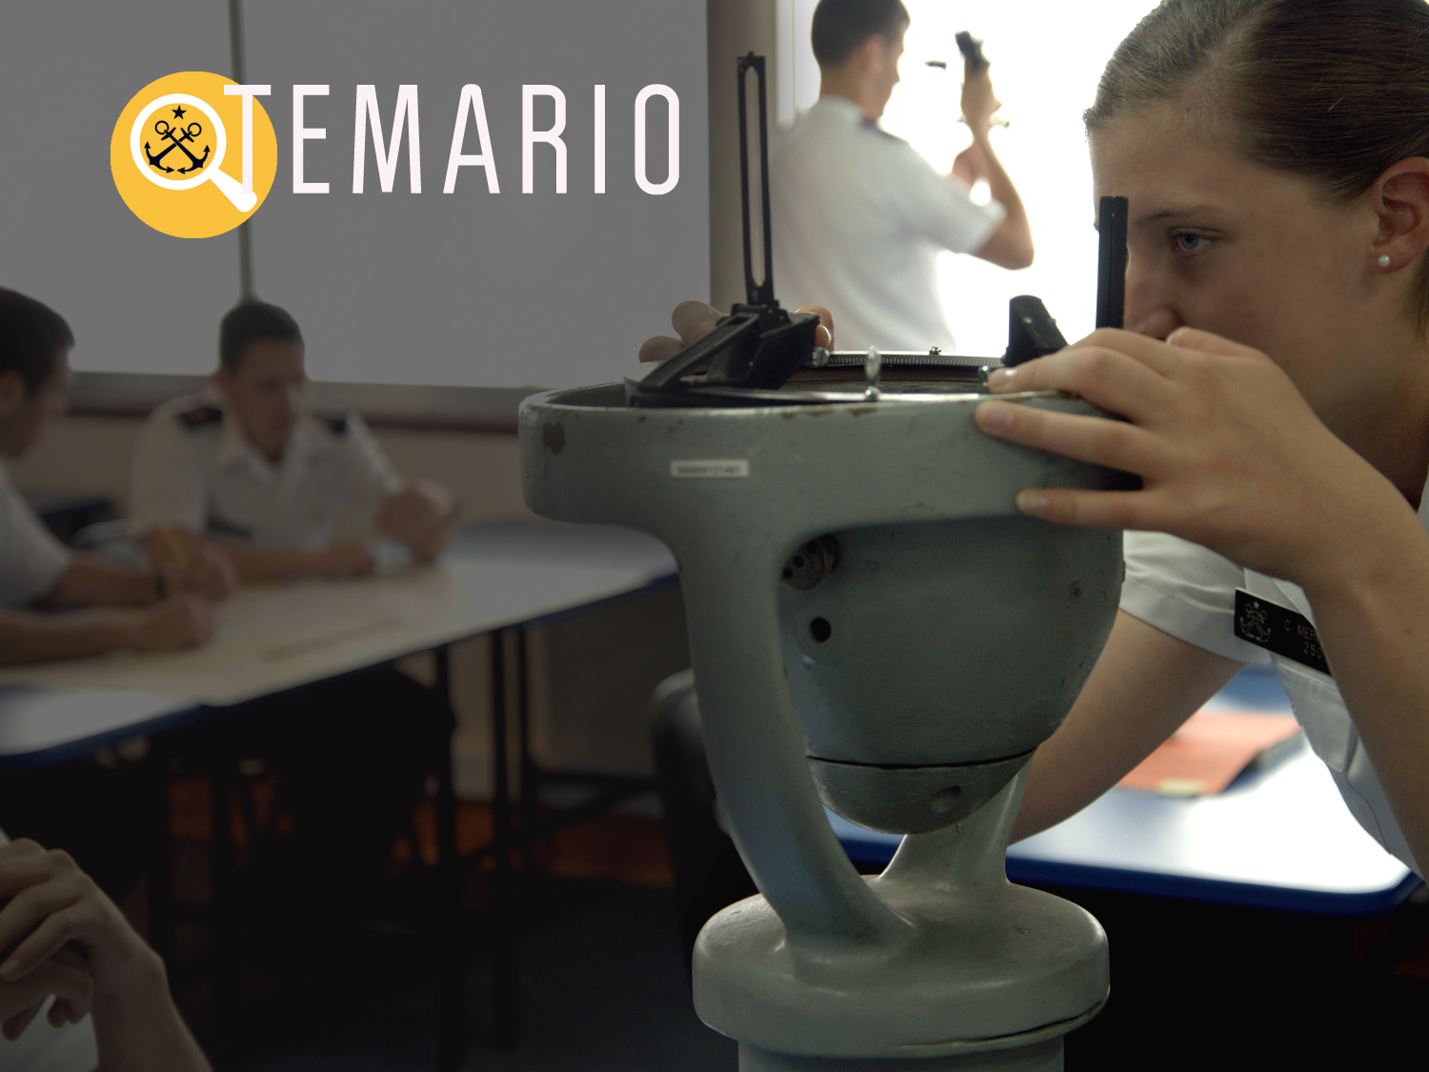
MISIÓN Y VISIÓN DE LA ESNAVAL.
PLAN EDUCACIONAL OF. MARINA.
SEIS MODELOS DE FORMACIÓN.
OBJETIVOS DE LOS MODELOS.
ACTIVIDADES DE LOS MODELOS.
EVALUACIÓN DE LOS MODELOS.
VARIOS.
66
Notes:
Que persigo con esta presentación
Que se vayan tranquilos, sus hijos estarán en buenas manos
Orientada a aquellos que no tienen un conocimiento de nuestra institución
Espero contestar muchas de sus inquietudes:
¿Que comen?
¿Si se enferman?
¿Cuál es la rutina?
¿Cuándo los podremos ver?
¿Los molestan mucho?
NO PODRAN HACER PREGUNTAS Y ESTO ES MUY IMPORTANTE POR LOS TIEMPOS, PERO POR LO MISMO ES QUE HARE MI MEJOR ESFUERZO PARA TRATAR DE CONTESTAR EL MAXIMO DE ELLAS
DURANTE LA PRESENTACION TRATARE DE DEJARLES ALGUNOS MENSAJES QUE CREO IMPORTANTES EN ESTA ETAPA.

Slide 3
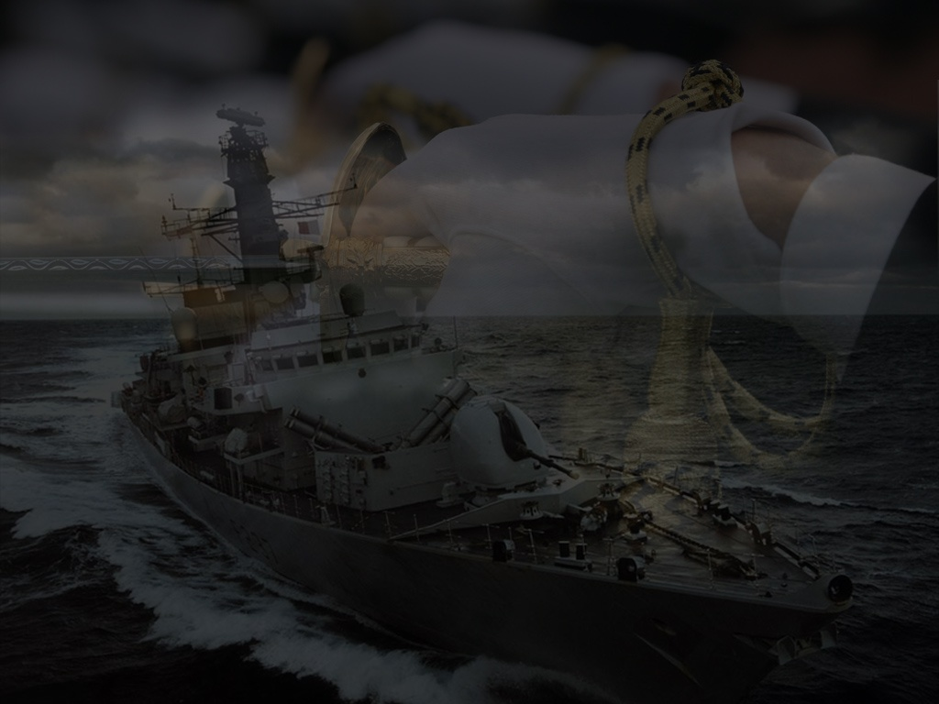
MISIÓN Y VISIÓN
ESCUELA NAVAL ARTURO PRAT
Misión
“Seleccionar y formar integralmente a los futuros oficiales de la Armada de Chile, en coherencia con el proyecto educativo institucional, con el propósito de entregar al servicio hombres y mujeres líderes, con el carácter para asumir crecientes responsabilidades y con el potencial de conducir los destinos institucionales en tiempo de paz y de guerra”.
Visión
“Ser una Institución de Educación Superior de Excelencia, reconocida en el ámbito nacional e internacional como la formadora de Oficiales de Marina íntegros, que mantiene los valores y tradiciones navales al servicio de la Patria”.

Slide 4
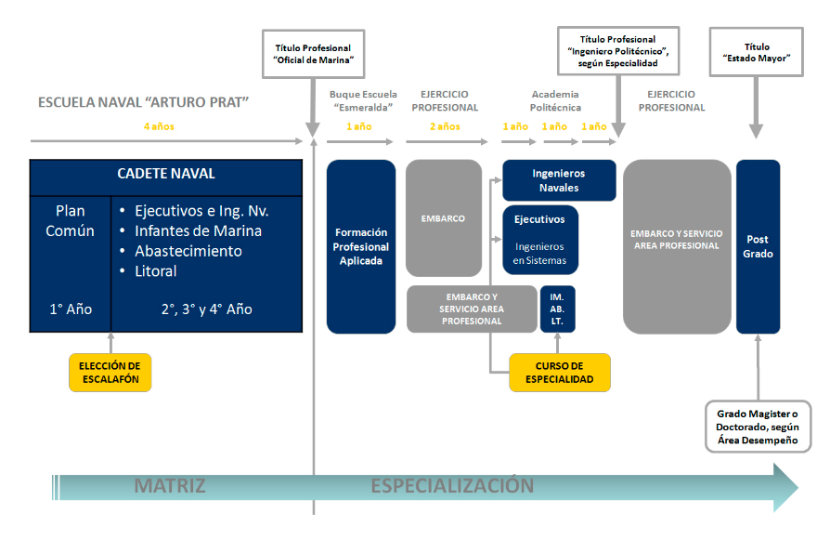
PLAN EDUCACIONAL
DEL OFICIAL DE MARINA
Notes:
NO PRESENTARE EL ORGANIGRAMA DE LA ESCUELA NAVAL
1ER MENSAJE ELLOS SON SU PUNTO DE CONTACTO CON LA ESCUELA Y NO OTRO

Slide 5
Seis MODELOs de formación
Académico
Militar – naval
Profesional
Físico deportivo
Cultural
valórico

Slide 6
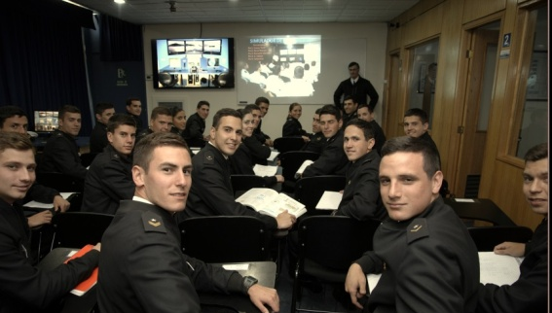
MODELO ACADÉMICO

Slide 7
OBJETIVO
MODELO ACADÉMICO
Entregar los contenidos, capacidades y habilidades de acuerdo al Perfil de Egreso de Guardiamarina.
Este modelo de formación tiene tres brazos articuladores:
Profesional Naval.
Ciencias Básicas y Aplicadas.
Humanista.
Dichos brazos corresponden a tres facultades, que de manera coordinada, deben lograr cumplir con las competencias establecidas en el perfil en los ámbitos que le corresponden, para ser desarrollados en aula.

Slide 8
PRINCIPALES ACTIVIDADES
MODELO ACADÉMICO
Elaboración del Plan Anual Actividades ESNAVAL y del Cronograma actividades semestral.
Determinación de la asignación docente.
Elaboración de los horarios de clases, disponibilidad horaria y permanencia de los profesores.
Reconocimiento de Asignaturas (Directiva DEA E-014).
Diseño de Programas y Syllabus de Asignaturas (1°y 2°años en formato MEDOC según Directivas DEA F-007 y F-008).
Registro de asistencia y evaluaciones en SIGA.
Supervisión de aula (Adaptación de la Directiva DEA K-005).
Confección de instrumentos de evaluación (Directiva E-007).
Confección de los Exámenes de Admisión (OPI ESNAVAL).
Coordinación intercambios cadetes (Annapolis/ Guardia costera USGC).
Aplicación encuestas: evaluación docente y gestión educativa semestral.

Slide 9
EVALUACIÓN DEL CADETE EN EL
MODELO ACADÉMICO
Orientado al desarrollo de Competencias: capacidades y destrezas, valores y actitudes.
Objetivo: abordar el proceso educativo en forma integral, en la planificación curricular, desarrollo metodológico, y evaluación de los aprendizajes.
Proceso de evaluación: acompañamiento de la Unidad de Aseguramiento de la Calidad (UAC) en el diseño de instrumentos de evaluación (pruebas, exámenes, exposiciones, trabajos de investigación con sus respectivas pautas y rúbricas).
Proceso supervisado por Depto. Educación, a través de la UAC, encargada de planificar y coordinar las acciones educativas.

Slide 10
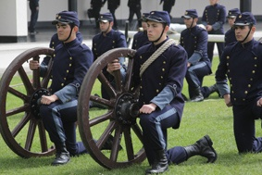
MODELO MILITAR - NAVAL

Slide 11
OBJETIVOS
MODELO MILITAR - NAVAL
Entregar al Cadete la preparación militar necesaria para su desempeño como futuro Oficial de Marina en el servicio.

Slide 12
PRINCIPALES ACTIVIDADES
MODELO militar - naval
CEREMONIAS:
Ingreso reclutas ESNAVAL, ENE/FEB.
Revista general de reclutas, MAR.
Ingreso cursos COS (cursos no regulares), ABR.
Aniversario FACH/CARABINEROS, MAR-ABR.
Natalicio Arturo Prat, ABR.
Cuenta pública presidencial, JUN.
Cambio mando CJA, JUN.
Aniversario ESNAVAL, AGO.
Natalicio B. O´Higgins, AGO.
Graduación COS, OCT.
Premiación General, NOV-DIC.
Graduación de Guardiamarinas, DIC.
DESFILES:
Glorias Navales, Valparaíso 21 MAY.
Primera Junta de Gobierno, Valparaíso 18 SEP.
Glorias del Ejército, Santiago 19 SEP.

Slide 13
OBJETIVOS
MODELO militar - naval
Curso | Objetivos del adoctrinamiento Militar
1° AÑO | El Cadete recién incorporado al plantel deberá: Cumplir con sus obligaciones con la Institución y con el servicio. Cumplir con las obligaciones de Cadete Naval (Manual del Cadete). Adquirir las virtudes morales. Desarrollar destrezas para desempeñarse en el Regimiento y/o Unidades de presentación (periodo de Reclutas). La capacidad de subordinación, requisito indispensable para iniciar el ejercicio del Mando al pasar a 2^{do} año.
2° AÑO | Ejercitar el Mando, motivando la superación, instruyendo respecto de aspectos profesionales, y exigiendo el dominio de los conocimientos. Conformar el Regimiento y/o las Unidades de presentación para las ceremonias militares en que participe la Escuela Naval. La capacidad de subordinación, requisito indispensable para el ejercicio del Mando al pasar a 3er año.
3° AÑO | Ejercer el Mando y Liderazgo, a fin de permitir la adhesión voluntaria del Cadete inferior jerárquico a las costumbres y tradiciones navales, a través del buen ejemplo. Conformar el Regimiento y/o las Unidades de presentación para las ceremonias militares. Completar la Calificación Puesto Operacional (CPO) para tomar las guardias militares en su futuro desempeño como Brigadier. La capacidad de subordinación, requisito indispensable para iniciar el ejercicio del Mando al pasar a 4to año.
4° AÑO | Ejercer el Mando y Liderazgo sobre los Cadetes de la Escuela Naval, a fin de contribuir a la formación integral de los futuros Oficiales de Marina. Conformar el Regimiento y/o las Unidades de presentación para las ceremonias militares. Participar en entrenamiento de Infantería Doctrinal a fin de proporcionar las guías de instrucción militar que permitan establecer una doctrina común. La capacidad de subordinación, requisito indispensable para el ejercicio del Mando, en los grados inferiores de la carrera Naval.

Slide 14
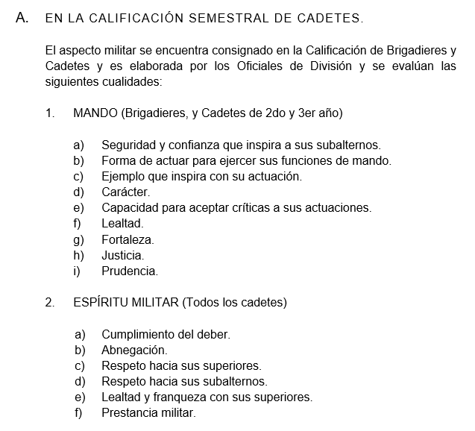
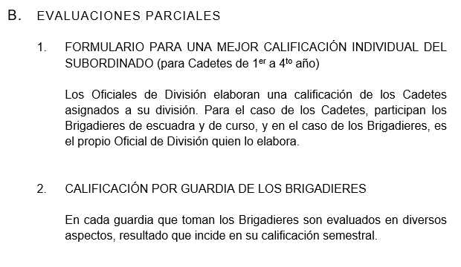
EVALUACIÓN
MODELO militar - naval
C. CADETE GUÍA:
El cadete de 1er año tiene un cadete de 2do que lo guía en el aprendizaje, además, hay un cadete de 3ero que controla al de 2do en el proceso de enseñanza/formación.
El proceso de evaluación considera que el cadete de 1er año se presenta donde su Brigadier de Escuadra para ser interrogado de la cartilla, dicha evaluación queda registrada en la hoja denominada CPO que es donde el brigadier estampa su firma, comprobando que el cadete tiene conocimiento de lo preguntado.

Slide 15
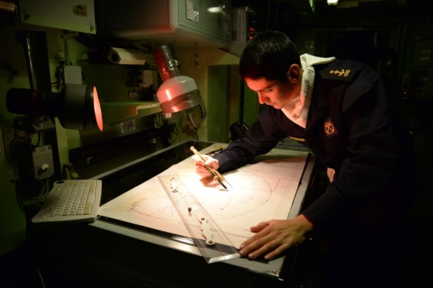
MODELO PROFESIONAL

Slide 16
OBJETIVOS
MODELO PROFESIONAL
Egresar al Servicio Naval, Guardiamarinas con una formación profesional consecuente con las necesidades de la Institución y poseedores de conceptos que sólidamente comprendidos y competentemente diestros, conduzcan las tareas en forma segura y eficaz.

Slide 17
PRINCIPALES ACTIVIDADES
MODELO PROFESIONAL
EJECUTIVOS | PRÁCTICA PROFESIONAL VERANO (Diciembre – Febrero) |  | PRÁCTICA PROFESIONAL INVIERNO (1era semana Julio)
CURSO | DURACIÓN | ACTIVIDAD | DURACIÓN | ACTIVIDAD
4° EJ | 2 S | PRACTICA DESEMPEÑO A BORDO UNIDADES MENORES. (PRIZONA, SEZONA, TERZONA Y QUINZONA) | 1 S | PRÁCTICIA DE PILOTAJE EN LSG (PRIZONA)
3° EJ | 10 D | RAID DE NAVEGACIÓN COSTERA. EN YATES. (QUINZONA) | 1 S | PRÁCTICA DE DESEMPEÑO A BORDO. EN UNIDADES MENORES. (QUINZONA Y TERZONA)
2° EJ | 2 S | INSTRUCCIÓN DE FUSILERO NAVAL (CENBIM) | 1 S | CONOCIMIENTO Y PRÁCTICA DE DESEMPEÑO A BORDO DE LST. (QUINZONA)
1° AÑO A – POL. | 2 S | CAMPAÑA NÁUTICA (SEZONA) | 10 D | EMBARCO DE FAMILIARIZACIÓN EN AP – LST – LSHD. (TON)

Slide 18
PRINCIPALES ACTIVIDADES
MODELO PROFESIONAL
INFANTERIA DE MARINA | PRÁCTICA PROFESIONAL VERANO (Enero – Febrero) |  | PRÁCTICA PROFESIONAL INVIERNO (1era semana Julio)
CURSO | TIEMPO | ACTIVIDAD | DURACIÓN | ACTIVIDAD
4° IM | 2 S | ENTRENAMIENTO EN CLIMA DESÉRTICO (CUARZONA) | 1S | ENTRENAMIENTO EN CLIMA FRÍO. (TERZONA)
3° IM | 2 S | CURSO COMANDANTE DE ESCUADRA IM (BATMILLER) | 1S | INSTRUCCION COMANDANTE DE PELOTÓN
2° IM | 8 S | CURSO BÁSICO ANFIBIO (CENBIM) | 5 D | INSTRUCCIÓN DE TIRO AVANZADO
INFANTERIA DE MARINA | 1ra CAMPAÑA (4ta semana Abril) |  | 2da CAMPAÑA (4ta semana de Septiembre)
CURSO | DURACIÓN | ACTIVIDAD | DURACIÓN | ACTIVIDAD
4° IM | 1S | ENTRENAMIENTO CARACTERÍSTICO IM (PICHICUY/FUERTE AGUAYO) | 1S | ENTRENAMIENTO CARACTERISTICO IM (PICHICUY/FUERTE AGUAYO)
3° IM
2° IM

Slide 19
PRINCIPALES ACTIVIDADES
MODELO PROFESIONAL
ABASTECIMIENTO | PRÁCTICA PROFESIONAL VERANO - (Enero) |  | PRÁCTICA PROFESIONAL INVIERNO - (1era semana Julio)
CURSO | DURACIÓN | ACTIVIDAD | DURACIÓN
4° AB | 2 S | PRÁCTICA EN CENTROS DE ABASTECIMIENTOS (PRIZONA Y SEZONA) | 1 S | PRÁCTICA EN CARGO DE ALIMENTACIÓN Y FONDOS INTERNOS. (PRIZONA)
3° AB | 2 S | EMBARCO EN UNIDADES A FLOTE. (ESCUADRA) | 1 S | PRÁCTICA EN CARGO DE ADQUISICIONES. (PRIZONA)
2° AB | 2S | INSTRUCCIÓN DE FUSILERO NAVAL (CENBIM) | 1 S | PRÁCTICA EN TALCABAS (SEZONA)
LITORAL | PRÁCTICA PROFESIONAL VERANO (Diciembre - Enero) |  | PRÁCTICA PROFESIONAL D INVIERNO (1era semana Julio)
CURSO | DURACIÓN | ACTIVIDAD | DURACIÓN | ACTIVIDAD
4° LT | 2 S | PRÁCTICA EN GOBERNACIÓN MARÍTIMA (PRIZONA Y SEZONA) | 5 D | INSTRUCCIÓN DE CONTROL DE MUCHEDUMBRE. (ESNAVAL)
3° LT | 2 S | PRÁCTICA PROFESIONAL EN LSG (QUINZONA) | 1 S | PRÁCTICA EN CAPITANIAS DE PUERTO. (PRIZONA Y SEZONA)
2° LT | 2 S | INSTRUCCIÓN DE FUSILERO NAVAL (CENBIM) | 1 S | PRÁCTICA EN CAPITANIAS DE PUERTO. (SEZONA)

Slide 20
EVALUACIÓN
MODELO PROFESIONAL
Las actividades profesionales de cada uno de los escalafones son evaluadas mediante una pauta de evaluación con una nota por semestre registrada en SIGA, que se verá reflejada dentro de un acápite de su Calificación Militar.

Slide 21
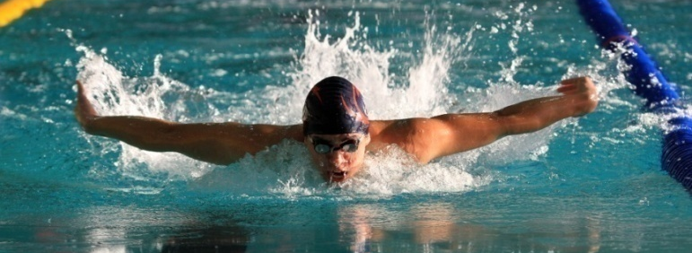
MODELO FÍSICO - DEPORTIVO

Slide 22
OBJETIVO
MODELO FÍSICO - DEPORTIVO
Contribuir a la formación y desarrollo integral del futuro Oficial de Marina, con el propósito de que pueda mantener un estado físico compatible con las exigencias profesionales y actividades en el servicio.

Slide 23
ACTIVIDADES
MODELO FÍSICO - DEPORTIVO
ÁREA DEPORTIVA
COMPETENCIAS
INTERNAS
EXTERNAS
LAUTARO (RECLUTAS)
CAUPOLICAN (GENERACIONES ESCUELA)
GLORIAS NAVALES (ATLETISMO)
COPA ESNAVAL (BÁSQUETBOL)
COPA ESNAVAL (FÚTBOL)
COPA ESNAVAL (JUDO)
FESTIVAL 50 MTS. (NATACIÓN)
COPA ESNAVAL (VÓLEIBOL)
INTERESCUELAS
LIGAS DEPORTIVAS DE EDUCACIÓN SUPERIOR (LDES)
JUEGOS DEPORTIVOS UNIVERSITARIOS NAVALES (JUN).
ASOCIACIONES REGIONALES
CAMPEONATOS POR INVITACIÓN

Slide 24
ACTIVIDADES
MODELO FÍSICO - DEPORTIVO
ÁREA DEPORTIVA
La práctica deportiva será electiva, obligatoria, sistemática y continua, durante toda la permanencia del Cadete en la Escuela.
Los Seleccionados se realizan con el propósito que el cadete practique por satisfacción personal y perfeccionamiento de sus aptitudes y, represente a la Escuela.
1.- | ATLETISMO (D-V) |  | 8.- | PENTATLÓN MILITAR (D-V)
2.- | BÁSQUETBOL (V) |  | 9.- | REMO (D-V)
3.- | ESGRIMA (D-V) |  | 10.- | RUGBY (V)
4.- | FÚTBOL (V) |  | 11.- | TENIS (D-V)
5.- | JUDO (D-V) |  | 12.- | TIRO AL BLANCO (D-V)
6.- | NATACIÓN (D-V) |  | 13.- | VELA (D-V)
7.- | ORIENT. TERR. (D-V) |  | 14.- | VOLEIBOL (V)
CATEGORÍA CADETES OLÍMPICOS: REPRESENTATIVOS Y AFICIONADOS
Semestralmente los Oficiales de seleccionado a propuesta de los profesores, designan los Cadetes Olímpicos.

Slide 25
ACTIVIDADES
MODELO FÍSICO - DEPORTIVO
ÁREA DEPORTIVA
COMPETENCIAS INTERESCUELAS
DEPORTE
Tenis (v y d)
Básquetbol (v)
Orientación Terrestre (v y d)
Judo (v y d)
Tiro al Blanco (v y d)
Fútbol (v)
Vóleibol (v)
Esgrima (v y d)
Pentatlón Militar (v y d)
Atletismo (v y d)
Natación (v y d)

Slide 26
EVALUACIÓN
MODELO FÍSICO - DEPORTIVO
ÁREA FORMATIVA
1. FICHA DE CAPACIDAD FÍSICA.
2. TEST DE COOPER.

Slide 27
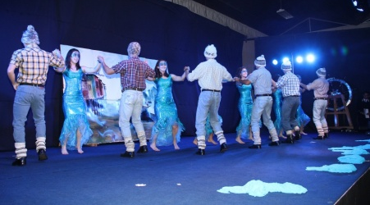
MODELO CULTURAL

Slide 28
OBJETIVOS
MODELO CULTURAL
Entregar al Cadete Naval los conocimientos y habilidades de Cultura General y Social, Naval y Marítima, que le permitan alcanzar un nivel de desarrollo cultural que asegure su mejor desempeño como Oficial de la Armada de Chile.

Slide 29
PRINCIPALES ACTIVIDADES
MODELO CULTURAL
Academias y eventos culturales.
Círculos Culturales (10 Círculos + Banda).
Asistencia a temporadas culturales, visitas a exposiciones, museos, etc. (durante año lectivo normal).
Exposiciones, seminarios y/o conferencias.
Concursos de investigación (pintura, historia, fotografía).

Slide 30
PRINCIPALES ACTIVIDADES
MODELO CULTURAL
Actividad | Objetivos
Academia Cultural | Entregar al Cadete conocimientos de cultura general, que le permitan un mejor desempeño como futuro Oficial de Marina.
Temporadas Culturales | Asegurar que el cadete (3er y 4to años) asista a una presentación cultural externa, para así poder establecer conversaciones con una adecuada base cultural.
Concursos | Organizar concursos en que los Cadetes pueden participar presentando trabajos evaluados por un Jurado; estos pueden ser de carácter científico, histórico o artístico.
Seminarios y Conferencias (Clase magistral) | Dar a conocer al Cadete conceptos sobre temas que le permitan formarse una idea de situaciones de la vida diaria, tanto profesional, como personal, además de permitirle establecer una conversación sobre temas de actualidad, cultura e historia.
Visitas a exposiciones, museos y otros | Incrementar el nivel cultural de los alumnos, a través de diferentes actividades que se realizan por Círculos y cursos (programadas), o por grupos de cadetes (de oportunidad); se consideran visitas a museos, exposiciones y otras actividades afines al grupo o Círculo. Los alumnos del 1er Año realizan un recorrido por el Museo Marítimo Nacional, el edificio Armada de Chile y la Cripta de los Héroes.
Curso de Cueca | Conocer y aprender el baile nacional, para poder participar adecuadamente en actividades en que se requiera. Enfocado a los cadetes de 4° Año y se realiza en octubre o noviembre de cada año (próximo al egreso.
Círculos
Debate
Baile y Folklore
Historia y Realidad Internacional
Música
Pastoral
Periodismo y “Fogonazo”
Pintura
Teatro
Ciencia, Tecnología e Innovación
Registros Audiovisuales y Difusión

Slide 31
EVALUACIÓN
MODELO CULTURAL
Los alumnos del 1er Año realizan un recorrido por el Museo Marítimo Nacional, el edificio Armada de Chile, la Cripta de los Héroes de Iquique, participación en charlas y academias culturales.
Es obligatorio la participación en los Círculos para los cadetes de 2do a 4to año.
El profesor de Círculo evalúa la participación de los cadetes mediante una pauta, que le entrega al Oficial de Círculo, y éste al Oficial de División. La Calificación Militar que completa el Oficial de División incluirá la evaluación antes mencionada.

Slide 32
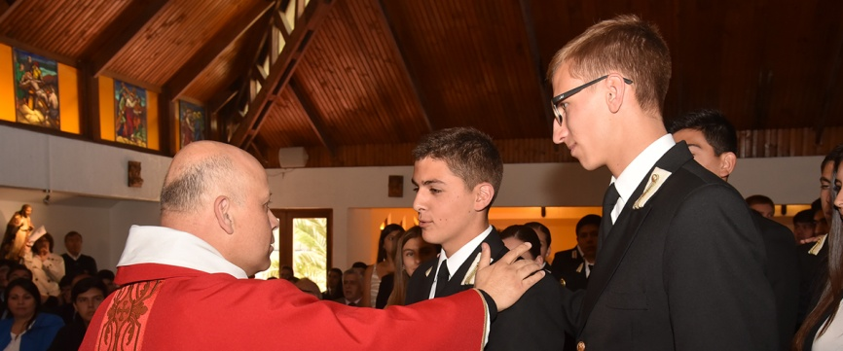
MODELO VALÓRICO

Slide 33
OBJETIVOS
MODELO VALÓRICO
Contribuir a formar oficiales con los valores institucionales definidos en el perfil de egreso y en las normas institucionales.

Slide 34
PRINCIPALES ACTIVIDADES
MODELO VALÓRICO
El Modelo Valórico es transversal, pues involucra el día a día del cadete naval.
Curso de prevención de consumo de drogas y alcohol (SENDA).
Asignatura de Ética y Probidad en 4° Año.
Cortesía y Educación en asignatura de Mando y Lid. en 3° Año.
Actividades de pastoral:
  Catequesis de Primera Comunión y Confirmación.
  Monaguillo.
  Coro misas de la Escuela.
Actividades ayuda social:
  Recolección de alimentos.
  Entrega de comida a personas en situación de calle.
  Visita a hogares de ancianos.

Slide 35
CONSULTAS

Slide 36
¡Muchas gracias!

